Slide 1
Hälsoparlamentet
Genomgång av enkätsvar – för elever
Presentation 5
Notes:
Personalen har gått igenom enkätsvaren och det är dags att presentera resultaten för eleverna.

Slide 2
Hur ser det ut på vår skola?
Exempel
Jag är nöjd med min psykiska hälsa
91% är nöjda (helt och hållet samt delvis)
Jag är nöjd med min fysiska hälsa
80% är nöjda (helt och hållet samt delvis)
Jag vet vad som skulle få mig att må bättre i skolan
Stämmer helt och hållet – 33%
Stämmer delvis – 55%
Stämmer inte alls – 12%
Hälsoparlamentet Genomgång av enkätsvar – för elever
Notes:
Här finns exempel på hur resultaten kan presenteras. Den enskilda skolan ska sätta in sina egna resultat. De exempel som lyfts fram i detta exempel handlar om eleverna är nöjda med sin fysiska och psykiska hälsa samt om de vet vad som skulle få dem att må bättre i skolan.

Slide 3
I vår klass arbetar vi aktivt med klassrådet för att påverka i frågor som är viktiga för oss
28% vet inte
57% stämmer delvis
12% stämmer helt och hållet
3% stämmer inte alls
Jag är idag delaktig i arbetet med att stärka min och andras hälsa samt välmående i klassen och i skolan
32% stämmer helt och hållet
59% stämmer delvis
9% stämmer inte alls
Hälsoparlamentet Genomgång av enkätsvar – för elever
Notes:
även på denna sida finns exempel på hur frågor kan presenteras. Här rör frågorna om eleverna upplever att de kan påverka på klassrådet och om de känner att de är delaktiga i att stärka sin egen och andras hälsa.
Om ni vill ha stöd för arbetet med elevråd finns det information i metodbanken om hur det går till att bygga upp ett elevråd samt vilka frågor som ett elevråd kan driva.

Slide 4
Vad visar resultaten?
Är det något resultat som är oväntat?
Hur kändes det att genomföra enkätundersökningen?
Finns det något hälsofrämjande område som ni skulle vilja lägga mer tid på? Vilken typ av arbete skulle ni vilja göra då?
Diskutera i mindre grupper och lyft sedan diskussionen i hela klassen.
Hälsoparlamentet Genomgång av enkätsvar – för elever
Notes:
Dela in eleverna i mindre grupper. De ska sedan diskutera tillsammans. Avslutningsvis lyfts frågorna i helklass. Utgå från följande frågeställningar:
Vad visar resultaten?
Är det något som är oväntat?
Hur kändes det att genomföra enkätundersökningen?
Finns det något hälsofrämjande område som ni skulle vilja lägga mer tid på? Vilken typ av arbete skulle ni vilja göra?
Ett tips är här att öppna verktygslådan för att ta del av alla exempel på övningar som finns i denna.

Slide 5
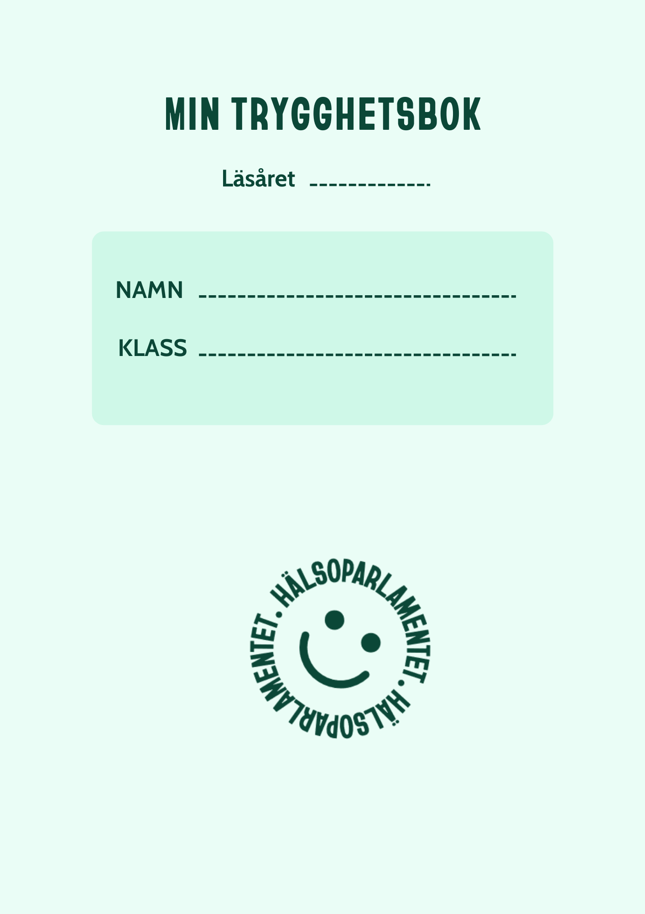
Reflektion i Trygghetsboken
Eleverna tar fram sina Trygghetsböcker, avsluta följande meningar:
Nästa steg för att förbättra min egen hälsa är att…
En gemensam aktivitet jag skulle vilja göra i klassen är…
Hälsoparlamentet Genomgång av enkätsvar – för elever
Notes:
Eleverna skriver enskilt i sina böcker.
Nästa steg för att förbättra min egen hälsa är att…
En gemensam aktivitet jag skulle vilja göra i klassen är…
Om någon blir klar snabbt går det bra att titta i verktygslådan för att få inspiration på aktiviteter som går att genomföra.

